Slide 1

PROYECTO "CONDOSOFT"
Integrantes:
-Mendoza Tolentino Mario
-Alvarado halire Brenda
-Carpio Villalobos Hillary
-jempekit pujupat galvez

Slide 2
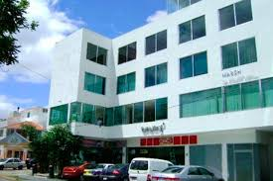
Descripción:
En un CONDOMINIO se presentan muchas necesidades que necesitan ser gestionadas por un sistema informático.
La empresa "MUCHO SOFTWARE" requiere desarrollar un "SISTEMA DE CONDOMINIOS" para ofrecerlos a sus clientes.
El sistema debe gestionar básicamente los ingresos y gastos que se generan.

Slide 3
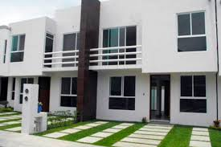
DETALLES DEL REQUERIMIENTO
Los detalles del requerimiento son:
1. Registro de propietarios, se debe tener en cuenta que algunas propiedades cambian de dueño, y que una persona puede ser propietaria de varios inmuebles.
2. Gestión de inmuebles, puede ser departamento, cochera, oficina, en un condominio existen varios inmuebles, cada uno tiene un único propietario. Es importante saber quién es el propietario actual, desde que fecha y quienes fueron sus propietarios. Es importante saber en qué torre y piso queda el inmueble. Una persona puede ser propietaria de varios inmuebles.
3. El servicio de energía eléctrica lo gestiona cada inmueble, por lo tanto no se tiene que controlar.
4. El servicio de agua si debe controlarse, y se debe dividir entre todos los inmuebles, no se incluye la cochera. Esto genera una obligación cada mes.
5. Por cada inmueble se paga un cuota de mantenimiento, cada tipo de inmueble tiene una cuota diferente. El pago se debe hacer en los cinco primeros días de cada mes, el pago es por adelantado. Esto genera una obligación cada mes.

Slide 4

6. El uso del auditorio para eventos sociales genera un ingreso, este debe ser abonado antes de usarse, por ejemplo, para celebrar un cumpleaños. El propietario debe dejar el auditorio limpio, de lo contrario debe pagar en administración para ser limpiado.
7. El condominio tiene sus propios gastos, aquí tenemos una lista de algunos de ellos:
▪ Servicios Públicos: Luz, Agua, Teléfono
▪ Mantenimiento de Equipos: Ascensores, Puertas Levadizas, Bombas de Agua, Cerco Eléctrico, etc.
▪ Personal: Vigilancia, Limpieza.
▪ Servicios de Terceros: Jardinería, Limpieza, Pintado, etc.
▪ Insumos y Materiales
8. Uno de los detalles muy importante en el sistema son los reportes:
▪ Estado de cuenta de un inmueble, donde de mostrar su deuda actual y sus detalles.
▪ Estado de cuenta de un propietario, este reporte es muy importante si el propietario tiene varios inmuebles.
▪ Reporte de Ingresos y Gastos.
▪ Estado financiero, donde debe mostrar los ingresos, gastos y por cobrar, este reporte debe ser por edificio.

Slide 5
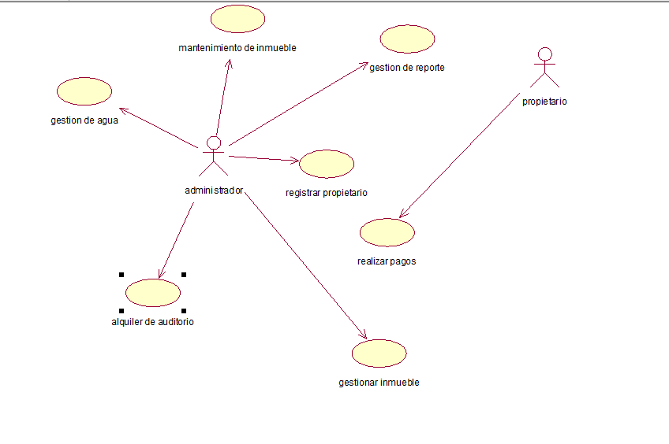
Casos de Uso:

Slide 6


Documentación de casos de uso

Slide 7
Gestión | de reporte
Descripción: | El documento describe los procedimientos para Gestión de Reportes
Actores: | Administrador
Precondiciones: | Que se soliciten los reportes
Flujo Normal: | -Inicia cuando el administrador sacará las cuentas mensuales. - El administrador solicita reporte específico al sistema. - El sistema devuelve los reportes solicitados con los datos. - El caso de uso termina cuando el reporte llega a los propietarios
Flujo Alternativo: | Se cancela si hay error de sistema.

